Slide 1
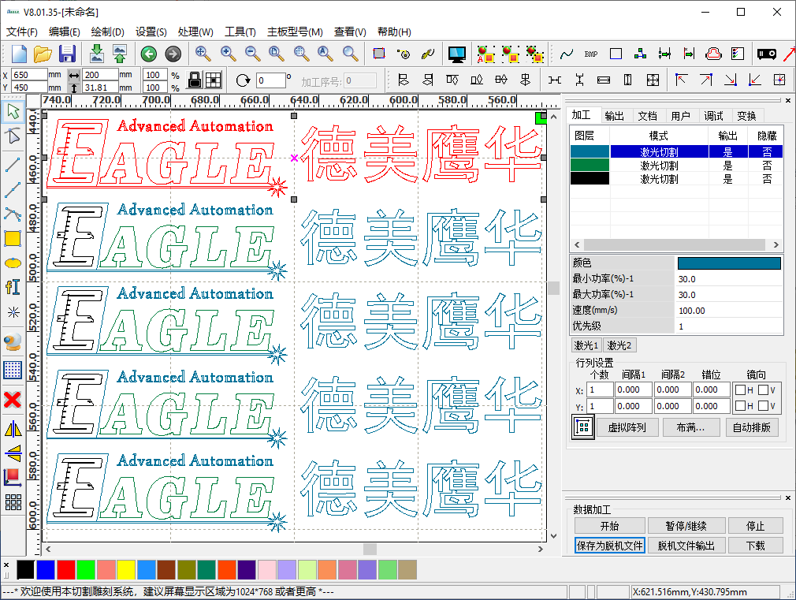
鹰华激光小课堂
EagleWorks 操作流程

Slide 2
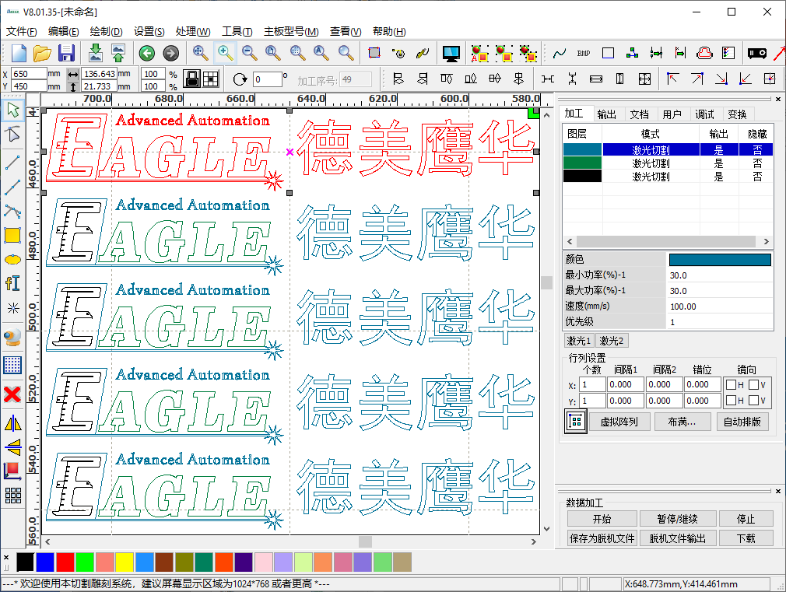
课件内容摘要
本课程简要介绍 EagleWorks 软件从设计到输出加工的基本流程，帮助用户快速开始使用。
课程分别简要介绍从设计到输出加工的五大流程，包括导入设计、编辑排版、工艺设置、加工预览和输出加工，帮助用户熟悉 EagleWorks 软件的基本操作。通过本课程的学习，用户应当熟悉软件的基本操作流程，并能够完成简单的加工任务。
www.gueagle.com.cn

Slide 3
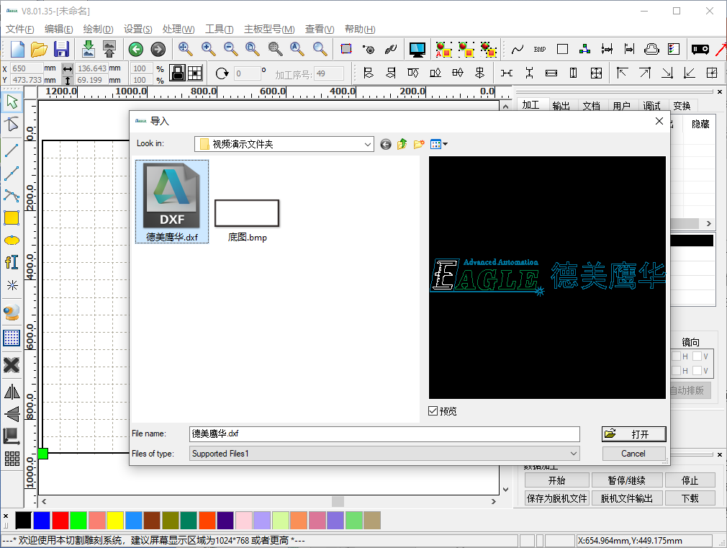
EAGLE LASER
导入设计
EagleWorks 软件仅提供了最基础的的绘图功能，因此，设计工作一般在第三方软件中完成。
单击 文件->导入… 菜单项，或系统工具栏中的 导入 按钮，打开 导入 对话框，如右图所示。选中要导入的文件，单击 打开 即可。
我们建议在第三方软件使用DXF文件格式导出设计文件，与 EagleWorks 软件的兼容性比较好。
关于导入设计功能的详细说明请参考其它相关视频。
www.gueagle.com.cn

Slide 4
EAGLE LASER
编辑排版
导入设计后，可以在 EagleWorks 中做简单的编辑和排版，例如修改图形尺寸，阵列图形等，如右图所示。
关于编辑排版功能的详细说明请参考其它相关视频。
www.gueagle.com.cn

Slide 5
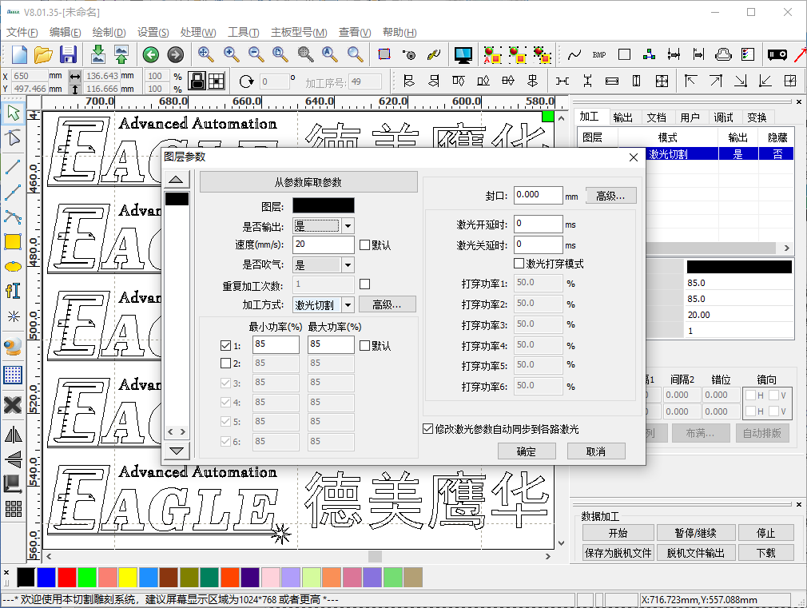
EAGLE LASER
工艺设置
完成编辑和排版后，可以根据加工工艺要求为图形设置图层，然后在功能区的加工栏中设置图层工艺参数，如右图所示。
关于工艺设置功能的详细说明请参考其它相关视频。
www.gueagle.com.cn

Slide 6
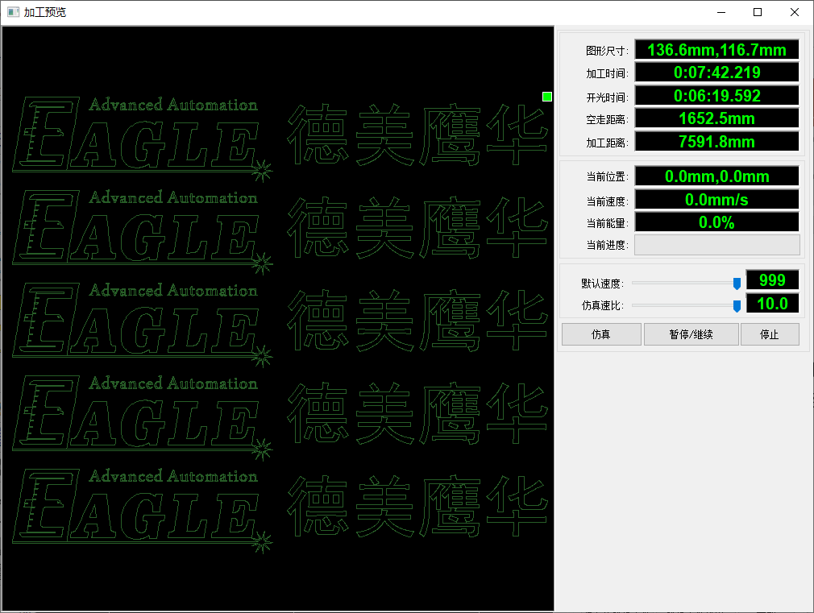
EAGLE LASER
加工预览
设置好加工工艺后，单击 编辑->加工预览 菜单项，或系统工具栏中的 加工预览 按钮来预览加工过程，确认加工过程与预期一致，没有意外情况。
关于加工预览功能的详细说明请参考其它相关视频。
www.gueagle.com.cn

Slide 7
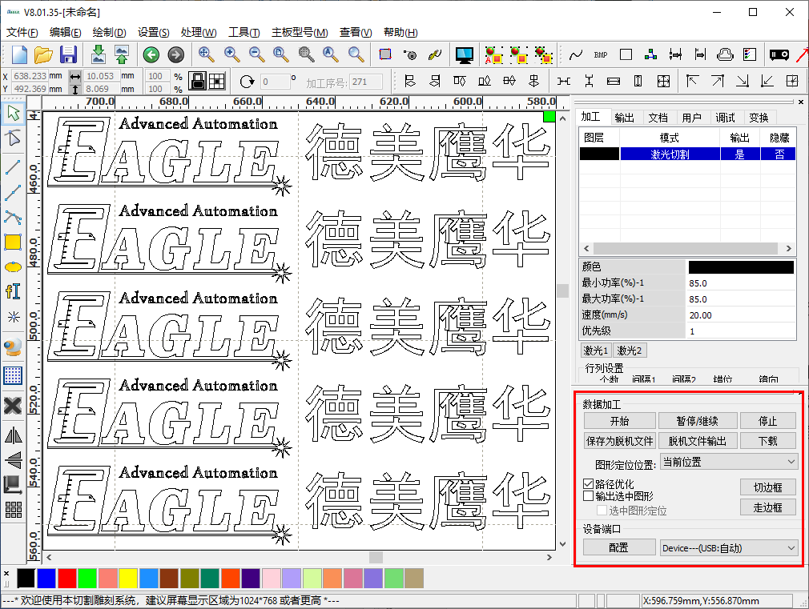
EAGLE LASER
输出加工
完成加工预览后，如果设备正与电脑联机，则可以通过加工控制栏中的实时控制功能直接控制设备加工；也可以下载加工任务文件至设备，再从设备端操作。如果设备处于脱机状态，则可以保存加工任务文件，并使用U盘转存至设备，再从设备端操作。
关于输出加工功能的详细说明请参考其它相关视频。
www.gueagle.com.cn

Slide 8
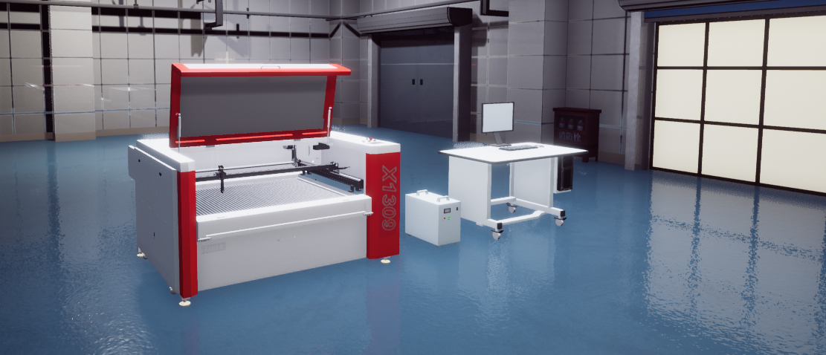
BEIJING GU EAGLE AUTOMATION CO.,LTD.
感谢观看
鹰华激光小课堂

